Slide 1



ПРЕЗЕНТАЦИЯ К ИНТЕРАКТИВНОМУ ЗАНЯТИЮ для учащихся 5—7 классов «Спорт — норма жизни» в рамках акции «Правильно быть здоровым»
Notes:
Здравствуйте, ребята.
Предлагаю вам стать участниками акции «Здоровый образ жизни — основа национальных целей развития».
Тема нашего сегодняшнего урока — «Спорт – норма жизни!».
Задачей нашего сегодняшнего урока будет разобраться, чем различаются занятия физической культурой и спортом, когда и как возникли физическая культура и спорт.

Slide 2


Посмотрим и порассуждаем…
Notes:
Многие из вас наверняка слышали крылатое выражение «В здоровом теле – здоровый дух!». А задумывались ли вы о том, что оно означает, какой смысл вкладывается в него? Заботясь о здоровье тела, человек сохраняет и своё душевное здоровье. И многочисленные научные исследования это подтверждают: наше психическое состояние напрямую связано с физической активностью. В результате занятий спортом улучшается кровообращение, а значит, наш мозг обогащается кислородом. Усиленное, но ритмичное дыхание во время физических нагрузок способствует концентрации внимания. Когда мы двигаемся, снимается мышечное, а с ним и психологическое напряжение, у нас улучшается сон, что является хорошей профилактикой стрессовых состояний. Здоровые тело и душа дарят человеку радость, а каждый прожитый с пользой для здоровья день приносит чувство удовлетворённости.

Slide 3
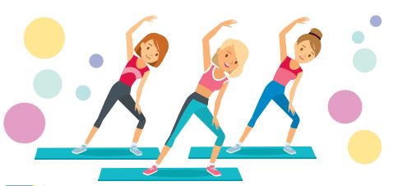
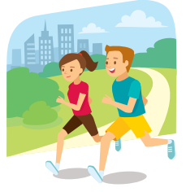
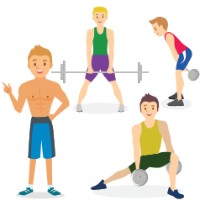
Посмотрим и порассуждаем…
Notes:
Физические упражнения возникли в глубокой древности. Первобытным людям день и ночь надо было защищаться от нападения хищников, противостоять силам природы, добывать пищу. Иногда охотники сами становились добычей зверей. Выживали наиболее сильные, ловкие, выносливые, а значит, самые здоровые. Добывая пищу и защищаясь от хищников, люди бросали камни, палки. Убегая от зверей, перелезали или перепрыгивали через различные препятствия.
Постепенно люди стали замечать, что результат тех или иных движений зависит от определённых приёмов. Например, палка или камень летит дальше, если перед броском сделать замах. Человек будет бежать быстрее, если немного наклонит туловище вперёд; прыгнет дальше, если разбежится, и т. п. Подметив эти приёмы, люди начали их использовать во время охоты и трудовой деятельности. Этому они учили своих детей. Так постепенно накапливались элементы культуры движений, которые в дальнейшем составили важную часть физической культуры и спорта.
Человек также понял, что после многочисленных бросков камень летит дальше. Часто прыгая через ямы и пробегая большие расстояния, охотник замечал, что прыгать и бегать он стал лучше. Другими словами, повторение движений (то, что мы сейчас называем упражнениями) помогает не только лучше выполнять их, но и совершенствовать весь организм. Поколения сменяли друг друга. И дети перенимали опыт своих отцов и дедов. В свободное время люди не только отдыхали и развлекались, но и готовились сами и готовили своих детей к трудностям жизни, к защите от врагов. Этим целям начали служить различные виды упражнений.

Slide 4
Как вы думаете…
Нужны ли физические нагрузки в вашем возрасте?
Замечали ли вы, как физические упражнения влияют на ваше настроение?
Вспомните свои ощущения, когда вам нездоровится. Хочется ли вам в такие моменты активно двигаться? Как вы думаете, почему?
С какой регулярностью надо заниматься физической культурой и какой продолжительности должны быть тренировки, чтобы организму они приносили только пользу?
Какими могут быть первые шаги в мире физической культуры и спорта?
Notes:
Как вы думаете, нужны ли физические нагрузки в вашем возрасте? Замечали ли вы, как физические упражнения влияют на ваше настроение? Вспомните свои ощущения, когда вам нездоровится. Хочется ли вам в такие моменты активно двигаться? Как вы думаете, почему? С какой регулярностью надо заниматься физкультурой и какой продолжительности должны быть тренировки, чтобы организму они приносили только пользу? Какими могут быть первые шаги в мире физической культуры и спорта?

Slide 5
Как вы думаете…
Перечислите основные физические качества в таком порядке, чтобы каждое последующее слово начиналось на третью букву предыдущего.
ГИБКОСТЬ
СИЛА
БЫСТРОТА
ЛОВКОСТЬ
ВЫНОСЛИВОСТЬ
Notes:
Очень важно, чтобы физическая подготовка 11—14-летнего подростка была как можно более разносторонней, предусматривала не только овладение двигательными навыками, но и развитие выносливости, быстроты, силы, ловкости, гибкости. Эти качества определяют общую физическую подготовленность, которая является базой для достижения высоких спортивных результатов. Обратите внимание на то, что приобретение и совершенствование одного качества положительно влияют на развитие других, и наоборот: без достаточной ловкости, например, не достигнуть гибкости, без выносливости невозможно добиться хороших скоростных характеристик и т. д.

Slide 6
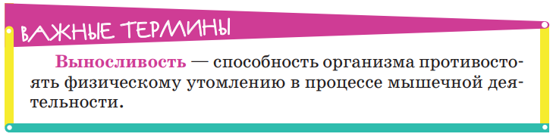

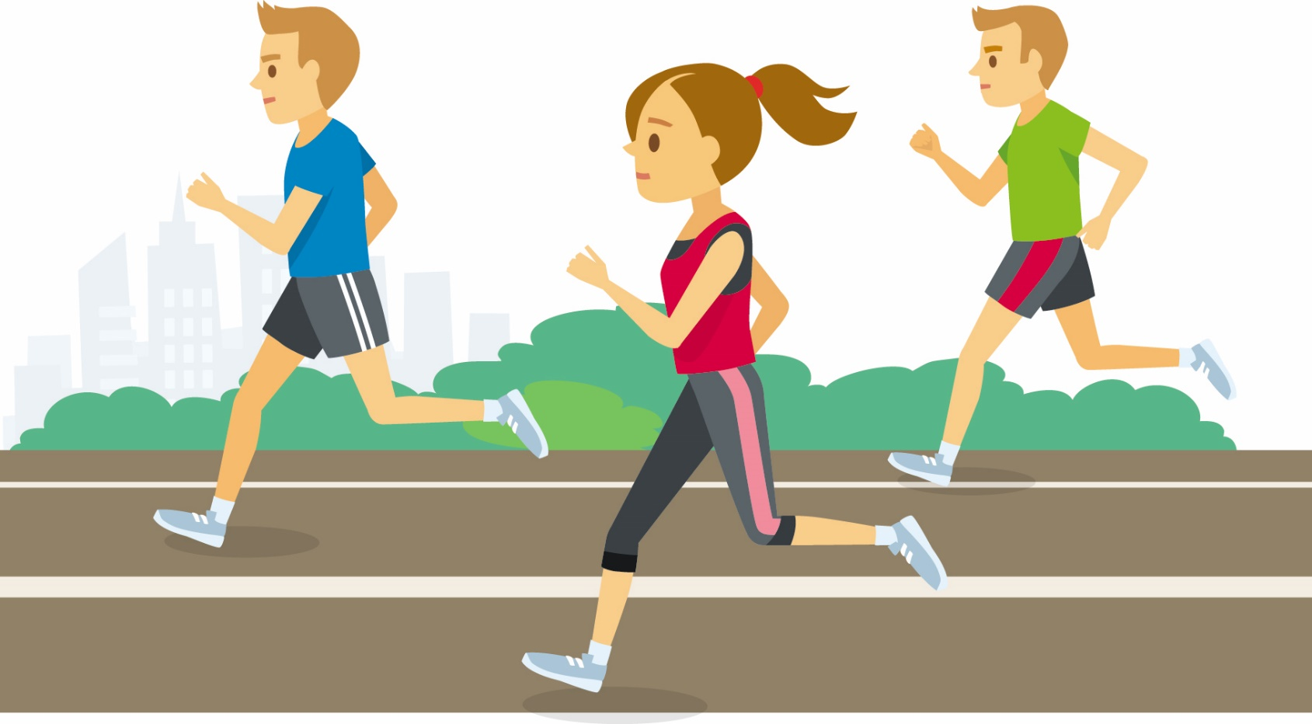
Посмотрим и порассуждаем…
Notes:
Молодцы! Восстановили все физические качества
Существует определённая последовательность развития физических качеств. Рассмотрим каждое из них подробнее.
Выносливость — способность организма противостоять физическому утомлению в процессе мышечной деятельности.
Различают два вида выносливости — общую и специальную.
Общая выносливость — способность выполнять работу с невысокой интенсивностью в течение продолжительного времени. Средствами развития общей выносливости являются упражнения, вызывающие максимальную производительность сердечно-сосудистой и дыхательной систем, — продолжительный бег, бег по пересечённой местности, бег на лыжах, бег на коньках, езда на велосипеде, плавание, игры и игровые упражнения.
Специальная выносливость — способность эффективно осуществлять определённую трудовую или спортивную деятельность. Средством развития специальной выносливости (скоростной, силовой, координационной, скоростно-силовой и т. д.) являются специальные подготовительные упражнения, имитирующие соревновательную или трудовую деятельность.
Быстрота — способность человека осуществлять двигательное действие с максимально возможной скоростью.
Способность к быстроте зависит от подвижности нервных процессов, проявления скоростной силы, готовности мышечной системы к нагрузкам, совершенства спортивной техники, волевой мобилизации и некоторых других факторов. Наиболее благоприятный возраст для развития быстроты — 12—13 лет. В этот период повышение скорости движения происходит за счёт роста тела, мышечной силы и совершенствования скоростно-силовых качеств. Тренировка быстроты проходит при высокой интенсивности движений, что требует хорошей координации.
Наилучший тренировочный эффект достигается, если упражнения на развитие этого физического качества выполняются сразу после разминки. Средствами развития быстроты являются бег на 30, 60 и 100 м, отработка стартового разбега, скоростно-силовые упражнения, подвижные и спортивные игры. Каждое упражнение выполняется в максимально быстром темпе при облегчённых или затруднённых условиях. Длительность выполнения упражнений небольшая.

Slide 7
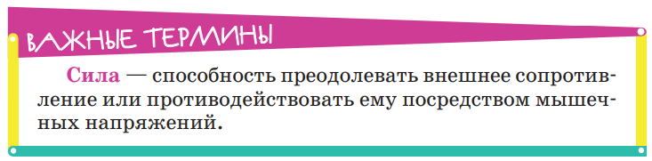
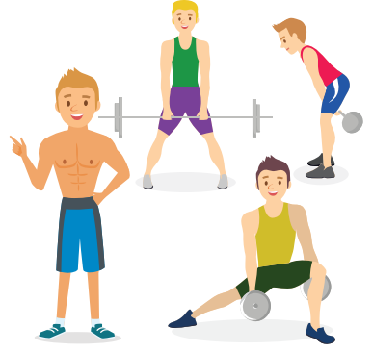
Посмотрим и порассуждаем…
Notes:
Для развития силы применяются физические упражнения с повышенным отягощением (сопротивлением): упражнения с весом внешних предметов (гири, разборные гантели, штанга с набором дисков разного веса, вес партнёра и т. д.); упражнения с преодолением собственного веса тела (подтягивание в висе, отжимание в упоре, удержание равновесия в упоре, в висе и т. д.); упражнения с использованием спортивных тренажёров; упражнения в природной среде (бег и прыжки по рыхлому песку, бег и прыжки в гору, бег против ветра и т. д.); упражнения с использованием сопротивления упругих предметов (эспандеры, резиновые жгуты, фитомячи и т. д.). Обратите внимание на то, что силовые тренировки необходимо проводить при строгом врачебном контроле. Кроме того, запрещено выполнять упражнения, требующие длительного напряжения.

Slide 8


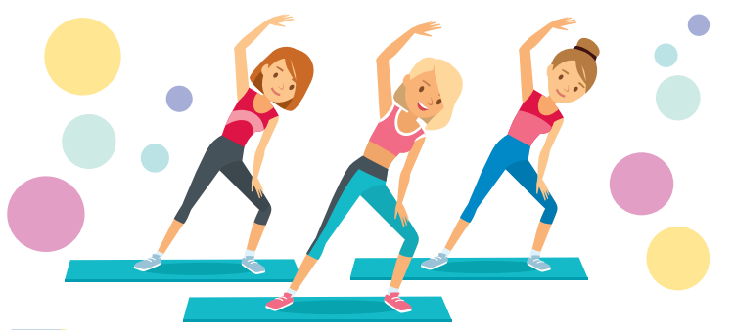
Посмотрим и порассуждаем…
Notes:
Ловкость — способность к овладению сложными движениями, требующими хорошей координации и точности их выполнения.
Ловкость развивается в ходе освоения новых двигательных задач, выполнения танцевальных упражнений, участия в подвижных играх.
Гибкость — способность человека выполнять движения с большой амплитудой.
Начинать развивать гибкость необходимо именно в вашем возрасте, более того, на протяжении всей жизни её необходимо поддерживать, потому что гибкость обеспечивает молодость мышц и суставов, а значит, и всего организма. Даже кратковременное прекращение работы в этом направлении приводит к снижению эластичности мышечных волокон. Для развития гибкости применяют упражнения, взятые из гимнастики, единоборств и других видов спорта и направленные на растягивание мышц, мышечных сухожилий и суставных связок с постепенно возрастающей амплитудой.

Slide 9
Закончите предложения…
Я начинаю день с ... .
Каждый вечер я обязательно ... .
Чтобы быть в хорошей физической форме, я ... .
Я забочусь о своём здоровье, потому что ... .
Notes:
Давайте разделимся на группы по 5 человек и выполним задание-обсуждение.
Закончите предложения: Я начинаю день с ... . Каждый вечер я обязательно ... . Чтобы быть в хорошей физической форме, я ... . Я забочусь о своём здоровье, потому что ... .
Как вы думаете, всё ли из того, что вы перечислили, безопасно и благоприятно для вашего организма? Способствует ли это укреплению здоровья и вашему физическому развитию?

Slide 10
Проведём небольшое исследование…
В сутки вы спите не менее 7—8 часов?
Вы принимаете пищу в одно и то же время, не пропуская завтраки, обеды и ужины, не перекусывая и не переедая?
Вы активно двигаетесь в течение дня, а 2—3 раза в неделю выполняете комплексы физических упражнений?
Вы соблюдаете правила личной гигиены (моете руки перед едой, чистите зубы 2 раза в день, проветриваете помещение, в котором находитесь, одеваетесь по погоде, ежедневно принимаете душ)?
Имеете ли вы представление о воздействии вредных привычек на организм?
Notes:
Оставаясь в группах, проведём небольшое исследование.
В сутки вы спите не менее 7—8 часов?
Вы принимаете пищу в одно и то же время, не пропуская завтраки, обеды и ужины, не перекусывая и не переедая?
Вы активно двигаетесь в течение дня, а 2—3 раза в неделю выполняете комплексы физических упражнений?
Вы соблюдаете правила личной гигиены (моете руки перед едой, чистите зубы два раза в день, проветриваете помещение, в котором находитесь, одеваетесь по погоде, ежедневно принимаете душ)?
Имеете ли вы представление о воздействии вредных привычек на организм?
Если на все эти вопросы вы ответили утвердительно, значит, вы заботитесь о своём здоровье и ведёте правильный образ жизни. Обратите внимание на то, что здоровье человека является важнейшей ценностью в жизни и зависит от множества факторов, главным из которых является жизненная позиция самого человека, его решимость придерживаться определённых правил. Согласно научным исследованиям, факторы, влияющие на здоровье человека, в процентном соотношении распределяются так: образ жизни — 50 %; экология — 20 %; наследственность — 20 %; медицина — 10 %. Помимо уже названных составляющих здорового образа жизни (отказ от вредных привычек, активный двигательный режим, рациональное питание, закаливание организма, гигиена), немаловажным фактором являются положительные эмоции, концентрация на позитивных аспектах жизни.

Slide 11
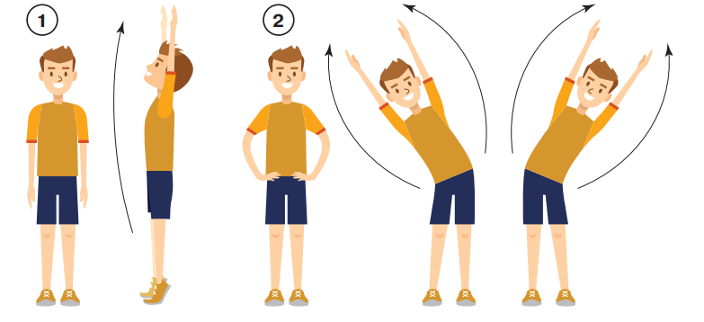
Посмотрим и повторим…
Рассмотрите рисунки. Разучите утренний комплекс упражнений.
Notes:
Надеюсь, у вас получилось честно ответить на все вопросы.
А теперь я предлагаю вам немного подвигаться.
Я напомню вам: чтобы сохранять бодрость и забыть про болезни, приобретите полезную привычку начинать утро с зарядки. Существуют разные комплексы утренней гимнастики, однако все они, как правило, включают в себя несложные физические упражнения, не перегружающие просыпающийся организм. Приняв решение выполнять утреннюю гимнастику, нужно быть готовым соблюдать некоторые правила: делать зарядку ежедневно, все движения выполнять плавно, без рывков, а перед началом упражнений выпить полстакана тёплой воды, чтобы включить организм в работу.
И. п. — ноги рядом, руки вдоль корпуса. Встаём на носки, одновременно поднимая руки и голову вверх; возвращаемся в исходное положение. Повторяем упражнение 4—6 раз.
И. п. — ноги рядом, руки на поясе. Наклоняемся вправо, поднимаем руки вверх; возвращаемся в исходное положение, а затем выполняем наклон в другую сторону. Повторяем упражнение 4—6 раз.

Slide 12
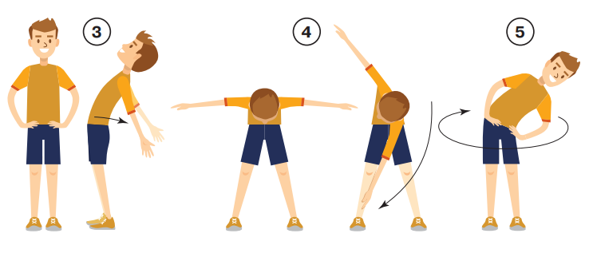
Посмотрим и повторим…
Рассмотрите рисунки. Разучите утренний комплекс упражнений.
Notes:
3. И. п. — ноги на ширине плеч, руки на поясе. Наклоняемся назад, руки в стороны; возвращаемся в исходное положение. Повторяем упражнение 3—4 раза.
4. И. п. — наклон вперёд, ноги шире плеч, руки в стороны. Поворачиваем туловище влево, касаясь правой рукой носка левой ноги; возвращаемся в исходное положение и выполняем аналогичное движение в другую сторону. Повторяем упражнение 3—4 раза.
5. И. п. — ноги вместе, руки на поясе. Совершаем круговые движения туловища в одну, а затем в другую сторону. Повторяем упражнение 6—8 раз.

Slide 13
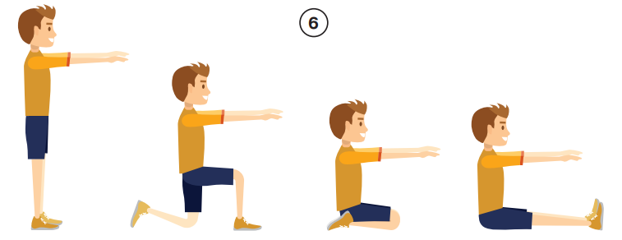
Посмотрим и повторим…
Рассмотрите рисунки. Разучите утренний комплекс упражнений.
Notes:
6. И. п. — ноги вместе, руки вдоль туловища. Садимся на пол, вытягивая руки вперёд, а затем встаём, не помогая себе руками. Повторяем упражнение 4—6 раз.

Slide 14
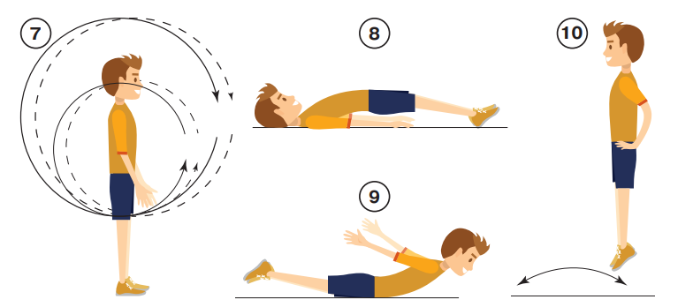
Посмотрим и повторим…
Рассмотрите рисунки. Разучите утренний комплекс упражнений.
Notes:
7. И. п. — ноги вместе, руки вдоль туловища. Прижимая локти к туловищу, совершаем круговые движения предплечьями сначала вперёд, а затем назад. Затем выполняем круговые движения всей рукой также сначала в одну, а затем в другую сторону. Повторяем каждое упражнение 6—8 раз.
8. И. п. — лёжа на спине, руки и ноги вытянуты. Прогибаемся, опираясь на пятки, затылок и руки и поднимая таз; возвращаемся в исходное положение. Повторяем упражнение 3—4 раза.
9. И. п. — лёжа на животе, прогибаемся в спине, приподнимая ноги и руки в стороны; возвращаемся в исходное положение. Повторяем упражнение 3—4 раза.

Slide 15
Расскажите одноклассникам…
Возможно, у вас есть собственный комплекс утренней гимнастики. Какие упражнения в него входят?
Представьте, что вы разговариваете с человеком, ведущим малоподвижный образ жизни, о пользе утренней гимнастики. Какие аргументы вы будете приводить, чтобы у вашего собеседника проснулось желание делать по утрам зарядку?
Опишите ощущения, возникающие у вас после любимого вида физической активности.
Notes:
Возможно, у вас есть собственный комплекс утренней гимнастики. Какие упражнения входят в него? Представьте, что вы разговариваете с человеком, ведущим малоподвижный образ жизни, о пользе утренней гимнастики. Какие аргументы вы будете приводить, чтобы у вашего собеседника проснулось желание делать по утрам зарядку? Опишите ощущения, возникающие у вас после любимого вида физической активности.

Slide 16
Желаю всем доброго здоровья!
Надеюсь, что спорт станет для вас нормой жизни!
Notes:
Спасибо вам за активную работу, вашу включённость, оригинальные решения и интересные идеи. Желаю всем доброго здоровья! и надеюсь, что Спорт станет для вас нормой жизни!

